Slide 1
《汉语拼音11 ieüeer》
语文精品课件 一年级上册
授课老师：某某 | 授课时间：20XX.XX
某某小学

Slide 2
复 韵 母
ɑ
i
i
e
u
i
ɑo
iu
ou

Slide 3
我会读
ie

Slide 4
我会读
üe

Slide 5
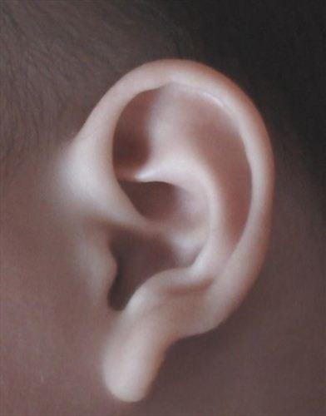
我会读
er

Slide 6
我会写：
ie
üe
er

Slide 7
变一变
i
y
e

Slide 8
变一变
ie
ye

Slide 9
我会读
ye ye ye ye

Slide 10
变一变
y
üe
üe前加大y ，两点要省略。

Slide 11
拼一拼
üe
n nüe
l lüe

Slide 12
拼一拼
你发现了什么？
j jue
q üe que
x xue

Slide 13
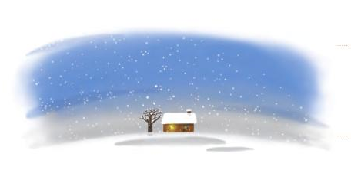
我会读
yè sè
夜 色
xuě huā
雪 花

Slide 14
儿歌
yuè er wān wān
月 儿 弯 弯
yuè er wān wān ɡuà lán tiān
月 儿 弯 弯 挂 蓝 天，
xiǎo xī wān wān chū qīnɡ shān
小 溪 弯 弯 出 青 山。
dà hé wān wān liú rù hǎi
大 河 弯 弯 流 入 海，
shān lù wān wān dào xiào yuán
山 路 弯 弯 到 校 园。

Slide 15
照样子写一写
wǒ zhèng zài xiě zuò yè

Slide 16
感谢各位的聆听
语文精品课件 一年级上册
授课老师：某某 | 授课时间：20XX.XX
某某小学

